Slide 1

KHỞI ĐỘNG

Slide 2
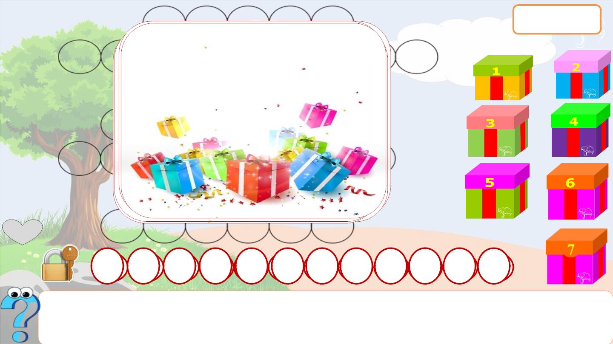
C O L O1 A
QUÀ
A 1 BỘ ĐỒ DÙNG HỌC E T
D
I C O V I
2 C1 ÂG1 YÓC KÂI BẸY IOBMÚMBTÚI M
1 TRÀNG VỖ TAY
1 QUYỂN VỞ
1 TÚI ĐỰNG²BÚT
TẬP
CỦA CẢ LỚP
T O N G
T I E N L E
3
4
L Y T H A I T
O
5
H O A L U
6
T A Y K E T
7
L Ý T H Ư Ờ N G K I Ệ T
Câu 7:ꢀLêꢀHoànꢀđánhꢀthắngꢀquânꢀTốngꢀởꢀđịaꢀdanhꢀnàyꢀtạiꢀ
Câu 5:ꢀCNâguư ờ1i:ꢀꢀsTáênngꢀꢀkl ậi nphꢀ rꢀađꢀôt rꢀ iVề ui ệꢀ tLꢀ nýa, ꢀmd ờꢀ tihꢀ đờôi ꢀNr agꢀ Tô ꢀh(ă5nôgꢀꢀcLhoữn)g. ꢀ(8ꢀôꢀchữ).
2 TênꢀnướcꢀViệtꢀNamꢀdo ĐinhꢀTiên Hoàngꢀđặtꢀ(9ꢀô chữ).
C âCuâ 3u:ꢀ4G: ꢀiTặ êc nꢀ nꢀ tgroi ềạui ꢀꢀxđâạmi ꢀ tꢀidếopꢀꢀLs aêuꢀ Hꢀ nohàànꢀ Đꢀ điánnhhꢀ(ꢀb6ạꢀôiꢀ(c4hꢀữô)ꢀc. hữ).
Câu 6:ꢀKinhꢀđôꢀnướcꢀĐạiꢀCồꢀViệtꢀ(5ꢀôꢀchữ).
phòngꢀtuyếnꢀBìnhꢀLỗ?ꢀ(6ꢀôꢀchữ).

Slide 3
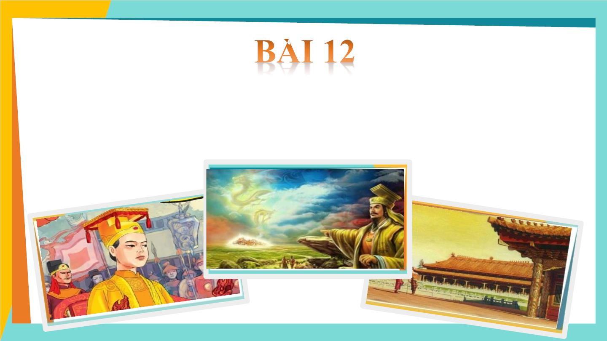
CUỘC KHÁNG CHIẾN CHỐNG QUÂN XÂM LƯỢC
TỐNG (1075 – 1077) (t1)

Slide 4
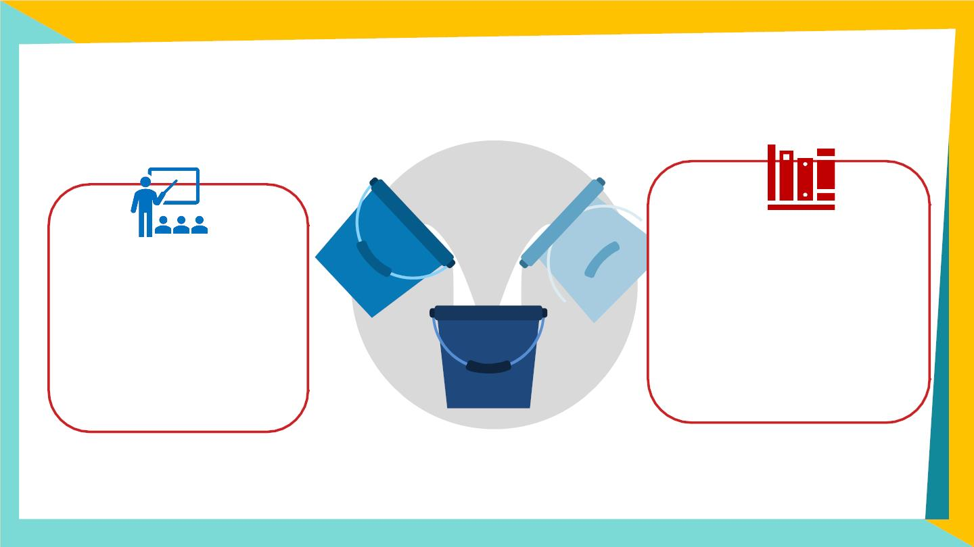
NỘI DUNG
2.ꢀCuộcꢀkhángꢀchiếnꢀ
chốngꢀTốngꢀgiaiꢀ
đoạnꢀthứꢀhaiꢀ
1. Cuộc kháng
chiến chống Tống
giai đoạn thứ nhất
(năm 1075)
(nămꢀ1077)

Slide 5
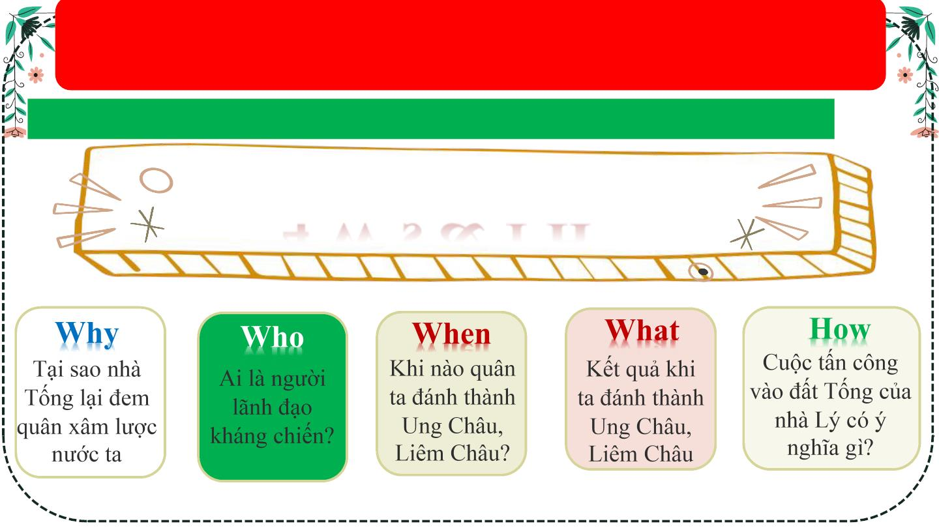
BÀI 12: CUỘC KHÁNG CHIẾN CHỐNG QUÂN XÂM
LƯỢC TỐNG (1075 – 1077) (t1)
1. Cuộc kháng chiến chống Tống giai đoạn thứ nhất (năm 1075)
4 W’s & 1 H

Slide 6
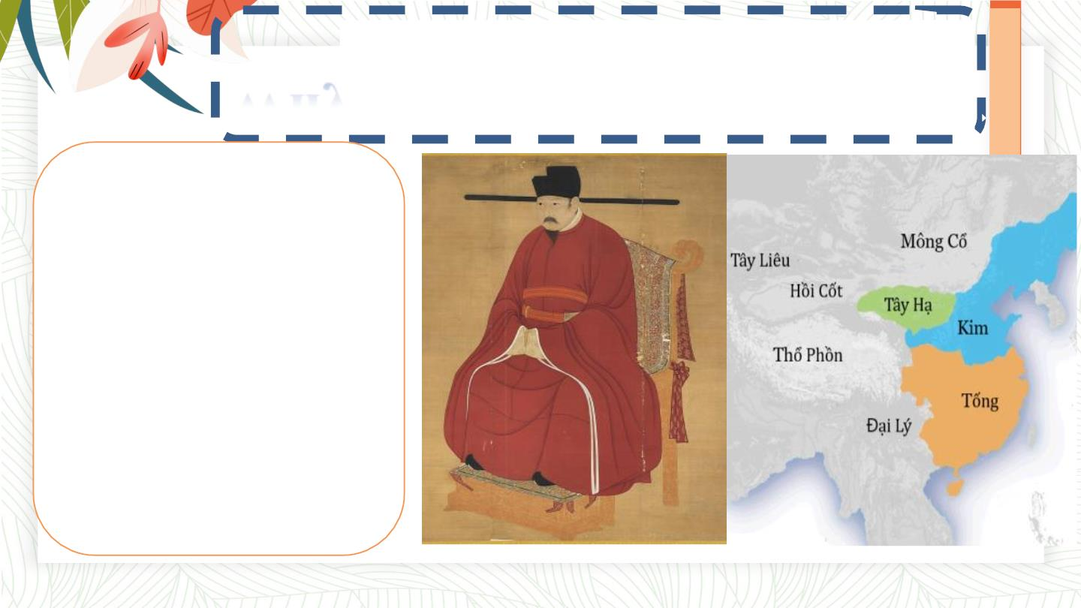
Why
Tại sao nhà Tống lại đem quân
xâm lược nước ta
Nguyên nhân:
TừꢀgiữaꢀthếꢀkỉꢀXI,ꢀnhàꢀ
Tốngꢀgặpꢀnhiềuꢀkhóꢀ
khănꢀchồngꢀchất.ꢀĐểꢀgiảiꢀ
quyếtꢀtìnhꢀtrạngꢀkhủngꢀ
hoảngꢀtrongꢀnướcꢀthìꢀvuaꢀ
Tốngꢀđãꢀtiếnꢀhànhꢀxâmꢀ
lượcꢀĐạiꢀViệt.
TốngꢀNhânꢀTông BảnꢀđồꢀnhàꢀTống

Slide 7
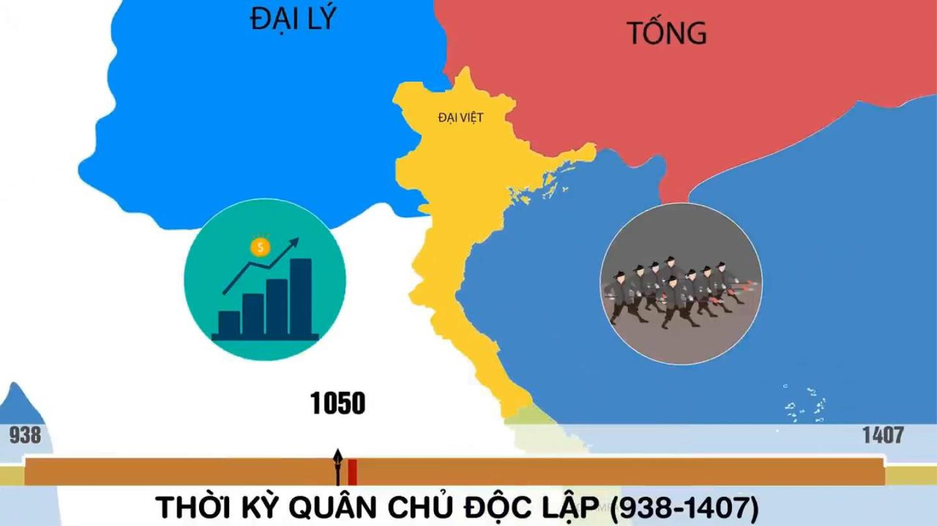

Slide 8
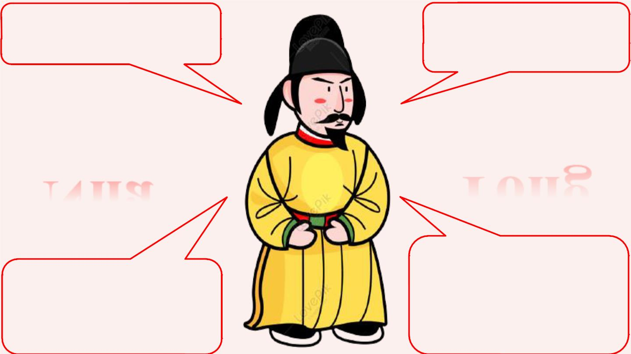
Ngânꢀkhốꢀcạnꢀkiệtꢀtàiꢀ
chínhꢀnguyꢀngập
Nộiꢀbộꢀmâuꢀthuẫn
Nhà
Tống
Vù
Nhânꢀ dânꢀ đóiꢀ khổ,ꢀ
nhiềuꢀ nơiꢀ nổiꢀ dậyꢀ
đấuꢀtranh.
thườngꢀ xuyênꢀ bịꢀ
haiꢀ nướcꢀ Liêu-Hạꢀ
quấyꢀnhiễu

Slide 9
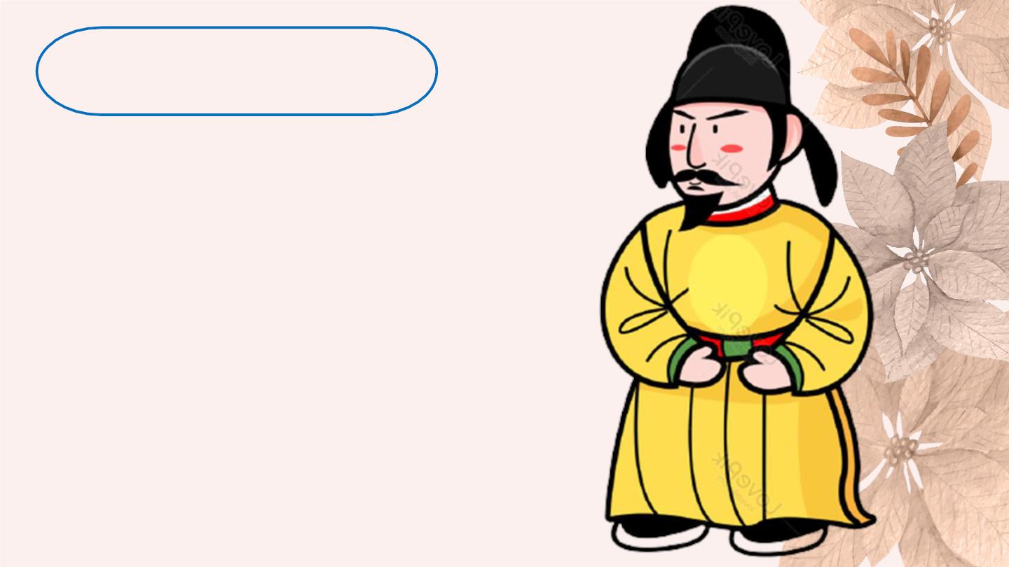
Tống Thần Tông
“SauꢀkhiꢀGiaoꢀChỉꢀ(ĐạiꢀViệt)ꢀ
thua,ꢀhãyꢀđặtꢀthànhꢀquậnꢀ
huyệnꢀmàꢀcaiꢀtrịꢀvàꢀhãyꢀsungꢀ
côngꢀcủaꢀcải”ꢀvàꢀnếuꢀthắngꢀ
đượcꢀĐạiꢀViệtꢀthìꢀthếꢀTốngꢀsẽꢀ
tăngꢀvàꢀcácꢀnướcꢀLiêu,ꢀHạꢀsẽꢀ
phảiꢀkiêngꢀnể”

Slide 10
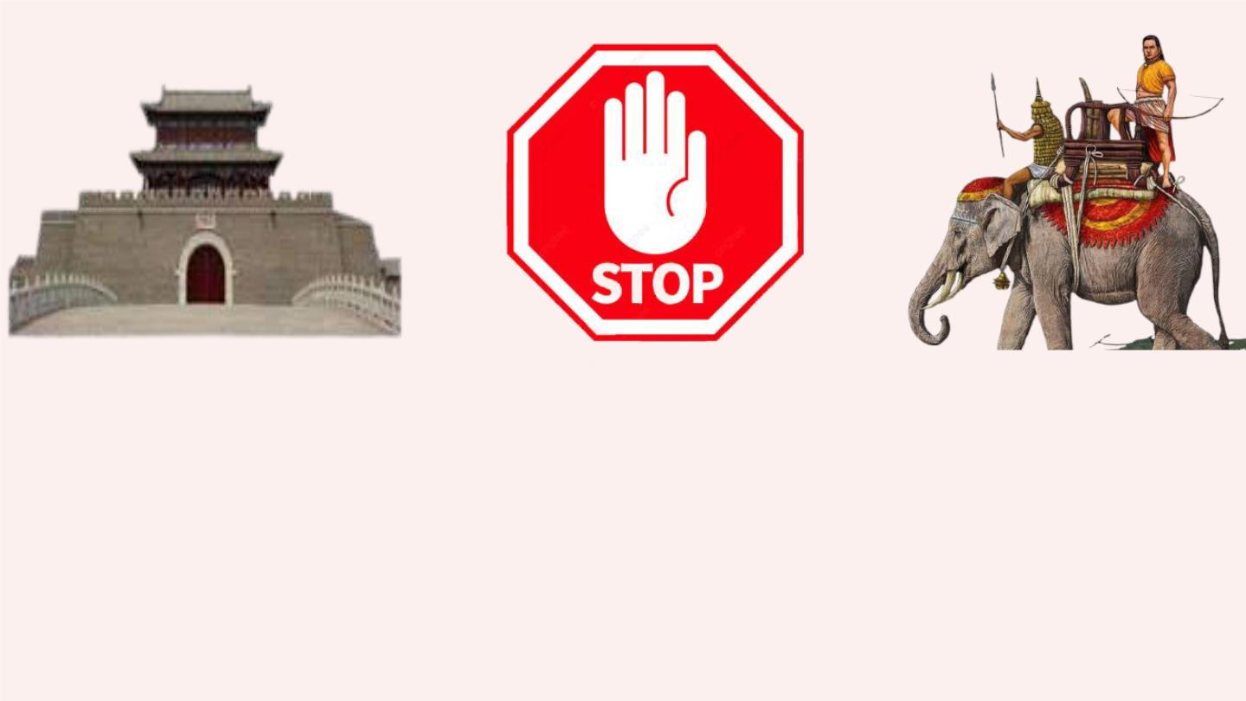
ꢀXâyꢀ dựngꢀ nhữngꢀ
cănꢀcứꢀquânꢀsự,ꢀhậuꢀ
cầnꢀ gầnꢀ biênꢀ giới,ꢀ
làmꢀ nơiꢀ xuấtꢀ phátꢀ
trựcꢀ tiếpꢀ choꢀ cácꢀ
đạoꢀquânꢀxâmꢀlược.
Ngănꢀ cảnꢀ việcꢀ
traoꢀ đổi,ꢀ buônꢀ
bánꢀ giữaꢀ haiꢀ
nước,ꢀ dụꢀ dỗꢀ cácꢀ
tùꢀtrưởngꢀdânꢀtộc.
Xúiꢀgiụcꢀvuaꢀ
Chămꢀ paꢀ
đánhꢀ lênꢀ từꢀ
phíaꢀnam.

Slide 11
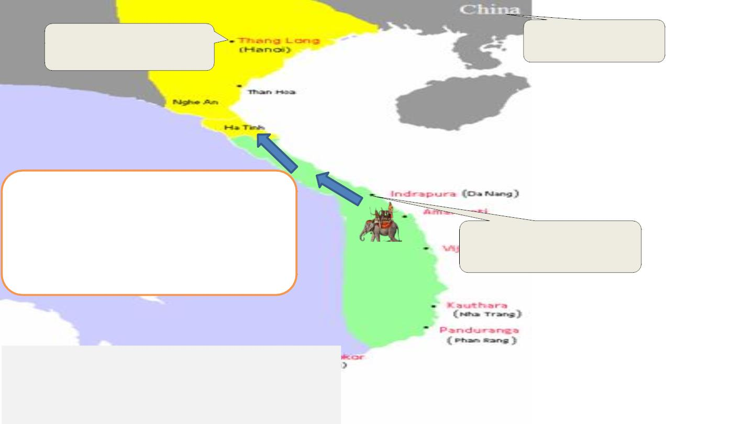
X
X
X
Đại Việt
Nhà Tống
Emꢀcóꢀnhậnꢀxétꢀgìꢀvềꢀ
âmꢀmưuꢀxâmꢀlượcꢀcủaꢀ
nhàꢀTốngꢀ?
Chăm – Pa
Đánh từ phía nam.
Thâmꢀhiểm,ꢀđộcꢀác,ꢀquyếtꢀ
tâmꢀxâmꢀlượcꢀĐạiꢀViệt.

Slide 12
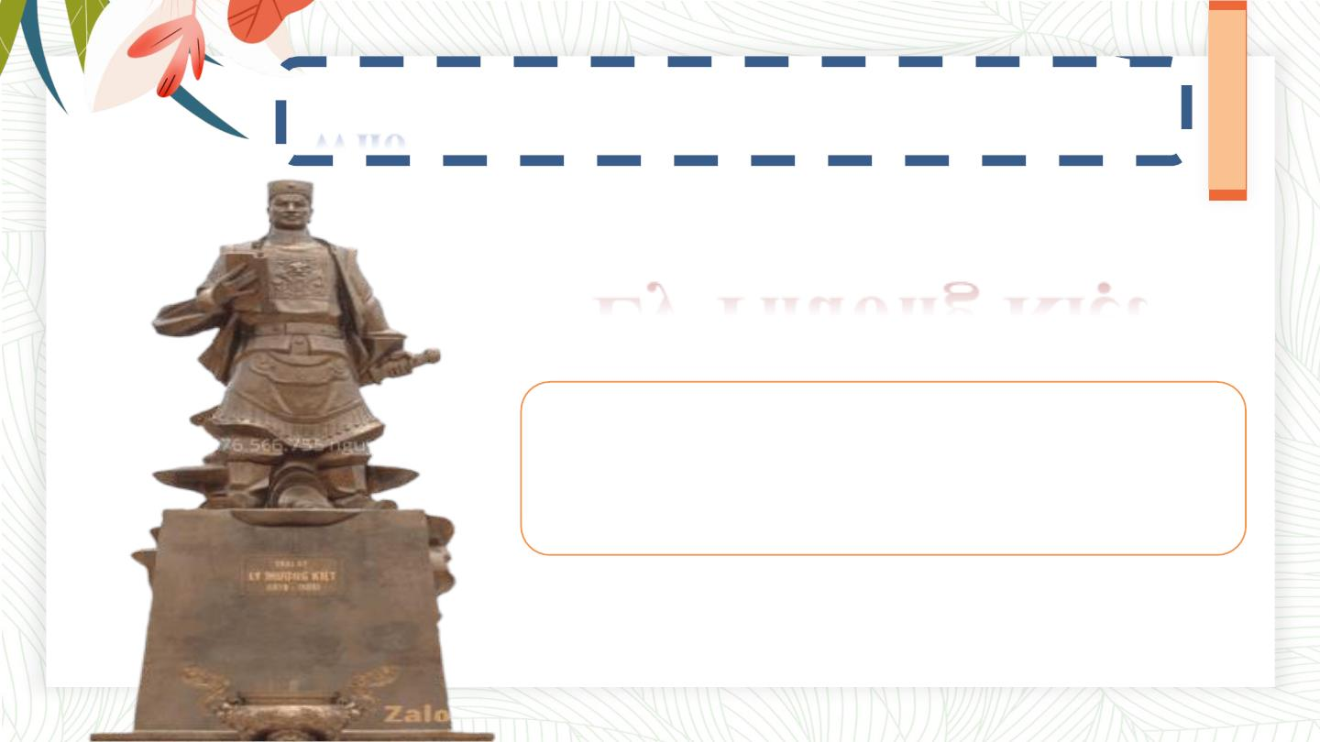
Who Aiꢀlàꢀngườiꢀlãnhꢀđạoꢀkhởiꢀnghĩa?
Lý Thường Kiệt
Trình bày sự hiểu biết của em về
biết Lý Thường Kiệt?

Slide 13
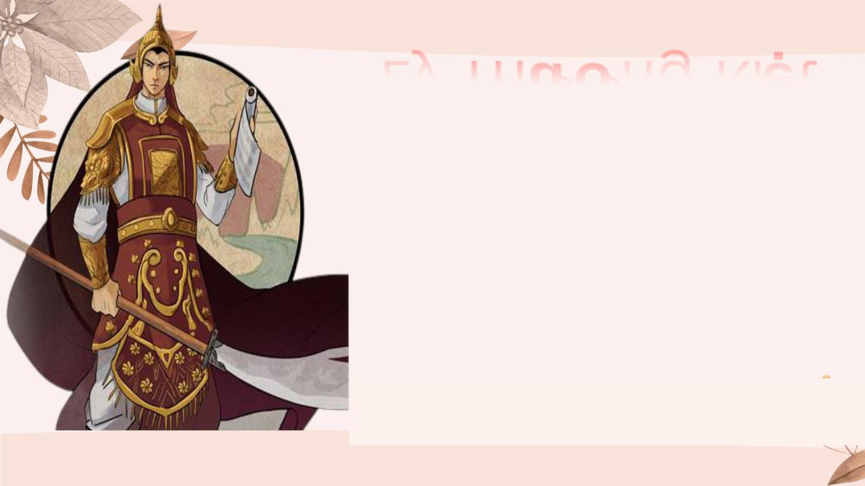
Lý Thường Kiệt
ꢀLý
n,ꢀ
tựꢀlàꢀThườngꢀKiệt.ꢀSauꢀđượcꢀbanꢀquốcꢀtínhꢀhọꢀLý,ꢀ
bènꢀlấyꢀtênꢀtự.
23ꢀ tuổi,ꢀ ôngꢀ đượcꢀ sungꢀ vàoꢀ ngạchꢀ thịꢀ vệꢀ đểꢀ hầuꢀ
vua,ꢀ giữꢀ chứcꢀ Hoàngꢀ mônꢀ chiꢀ hậu,ꢀ vàꢀ đượcꢀ thăngꢀ
dầnꢀ lênꢀ chứcꢀ Đôꢀ tri,ꢀ trôngꢀ coiꢀ mọiꢀ việcꢀ trongꢀ
cung..Ôngꢀ đãꢀ trảiꢀ quaꢀ 3ꢀ triềuꢀ vua:ꢀ Lýꢀ Tháiꢀ Tông,ꢀ
LýꢀThánhꢀTông,ꢀLýꢀNhânꢀTông,
ÔngꢀcóꢀnhiềuꢀcôngꢀlaoꢀtrongꢀviệcꢀchốngꢀTốngꢀbìnhꢀ
Chiêm,ꢀđóngꢀgópꢀxâyꢀdựngꢀđấtꢀnướcꢀphồnꢀvinh.
Ảnh minh hoạ Lý Thường Kiệt

Slide 14
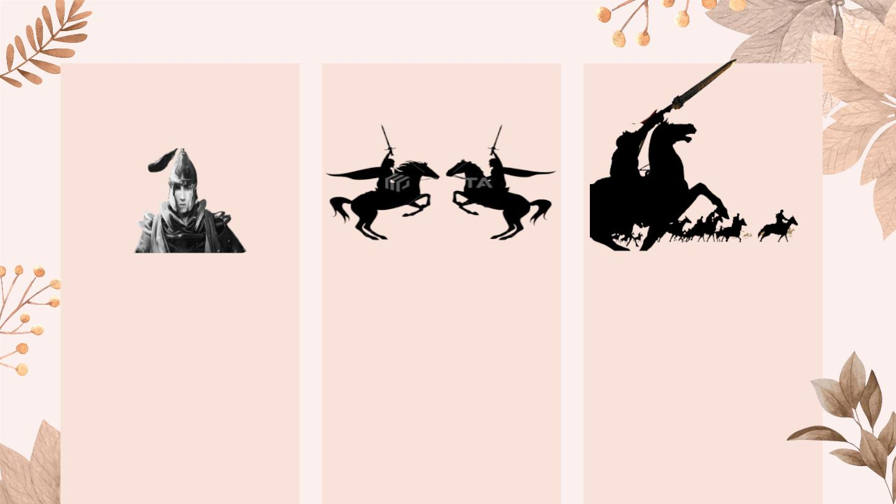
SỰ CHUẨN BỊ CỦA NHÀ LÝ
01 02
CửꢀLýꢀThườngꢀ
Kiệtꢀlàmꢀtổngꢀ
chỉꢀhuy.
Lýꢀ Thánhꢀ Tôngꢀ
cùngꢀ Lýꢀ Tườngꢀ
Kiệtꢀ chỉꢀ huyꢀ 5ꢀ
đạoꢀ quânꢀ đánhꢀ
Chămꢀ Paꢀ -ꢀ Vu
Chămꢀbịꢀbắt.
Luyệnꢀtập,ꢀ
canhꢀphòng,ꢀ
tuyểnꢀquân,ꢀꢀ
đánhꢀtrảꢀcácꢀ
cuộcꢀquấyꢀphá

Slide 15
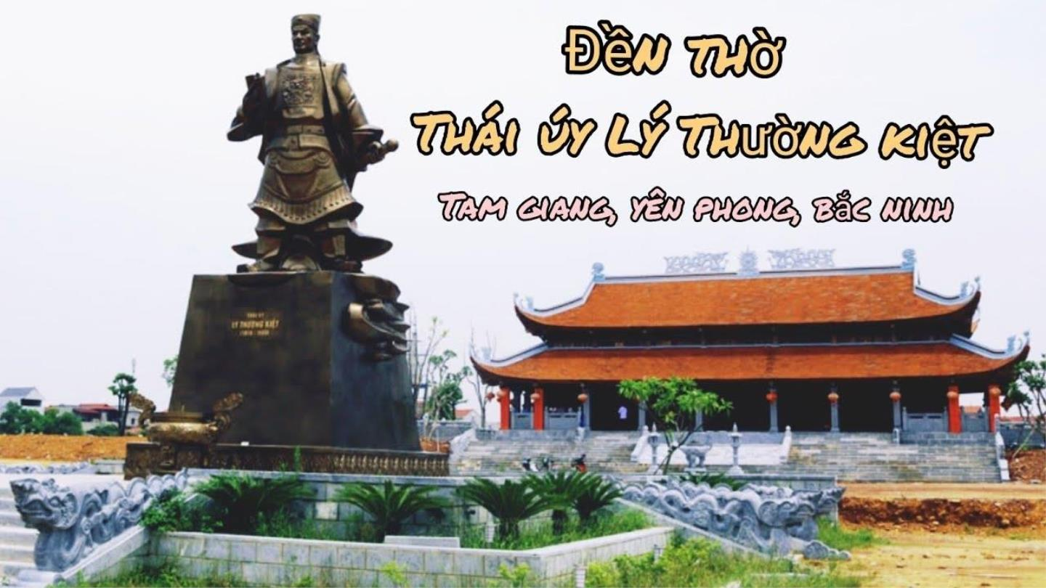

Slide 16
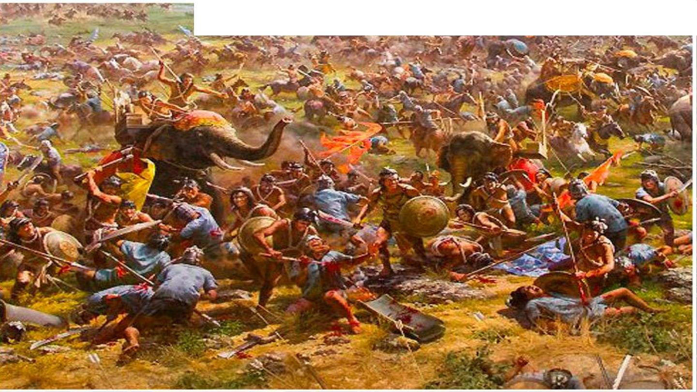
ẢnhꢀminhꢀhoạꢀcuộcꢀchiếnꢀgiữaꢀĐạiꢀViệtꢀvàꢀChăm-pa

Slide 17
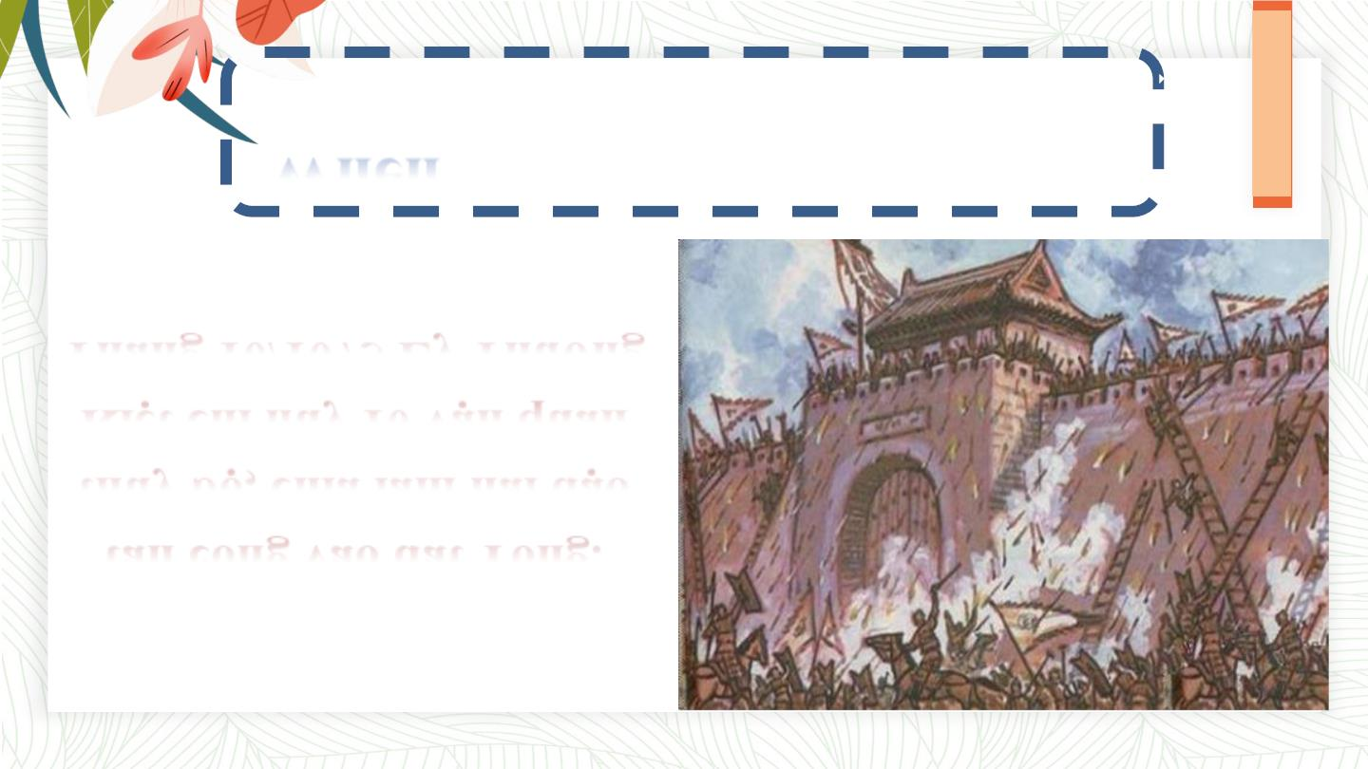
Khi nào quân ta đánh thành
Ung Châu, Liêm Châu?
When
Tháng 10/1075 Lý Thường
Kiệt chỉ huy 10 vạn quân
thủy bộ, chia làm hai đạo
tấn công vào đất Tống.
Hình ảnh minh họa quân ta hạ thành Ung Châu

Slide 18
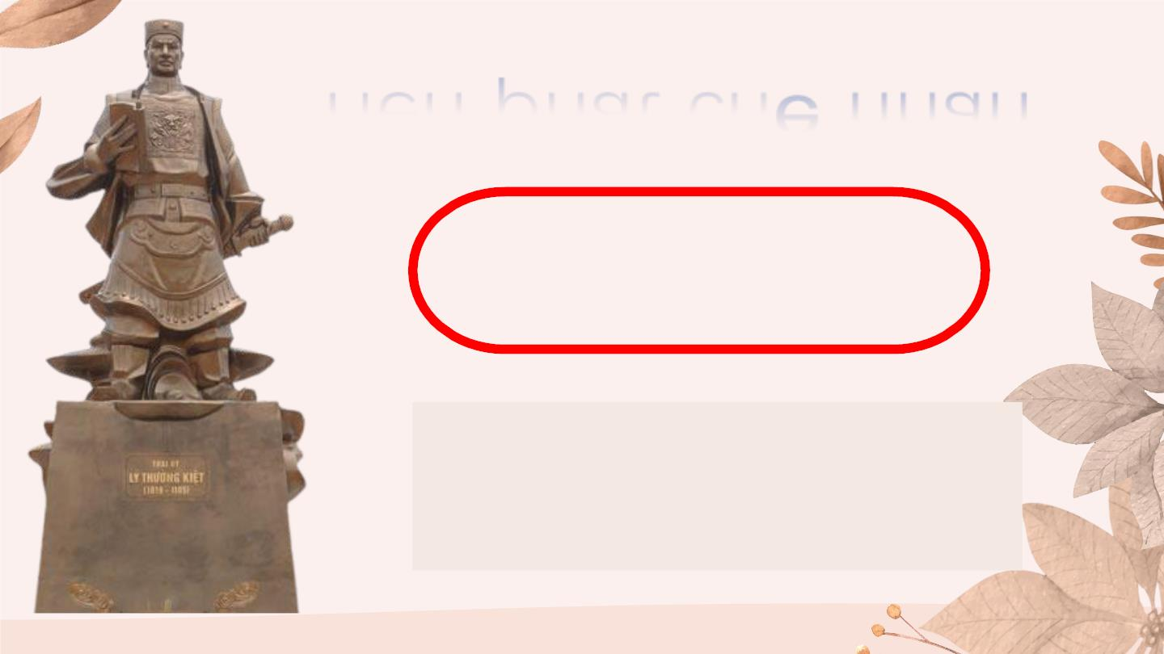
Tiên phát chế nhân
(raꢀtayꢀtrướcꢀđểꢀkhốngꢀchếꢀkẻꢀđịch)
" Ngồi yên đợi giặc, không
bằng đem quân đánh trước để
chặn thế mạnh của giặc"
Thểꢀ hiệnꢀ chủꢀ trươngꢀ táoꢀ bạo,ꢀ đô
̣cꢀ đáo,ꢀ sángꢀ
taoꢀ nhằmꢀ giànhꢀ thếꢀ chủꢀ động,ꢀ tiêuꢀ haoꢀ sinhꢀ
̣
lựcꢀ địchꢀ ngayꢀ từꢀ lúcꢀ chúngꢀ chưaꢀ tiếnꢀ hànhꢀ
chiếnꢀtranhꢀxâmꢀlược.ꢀ

Slide 19
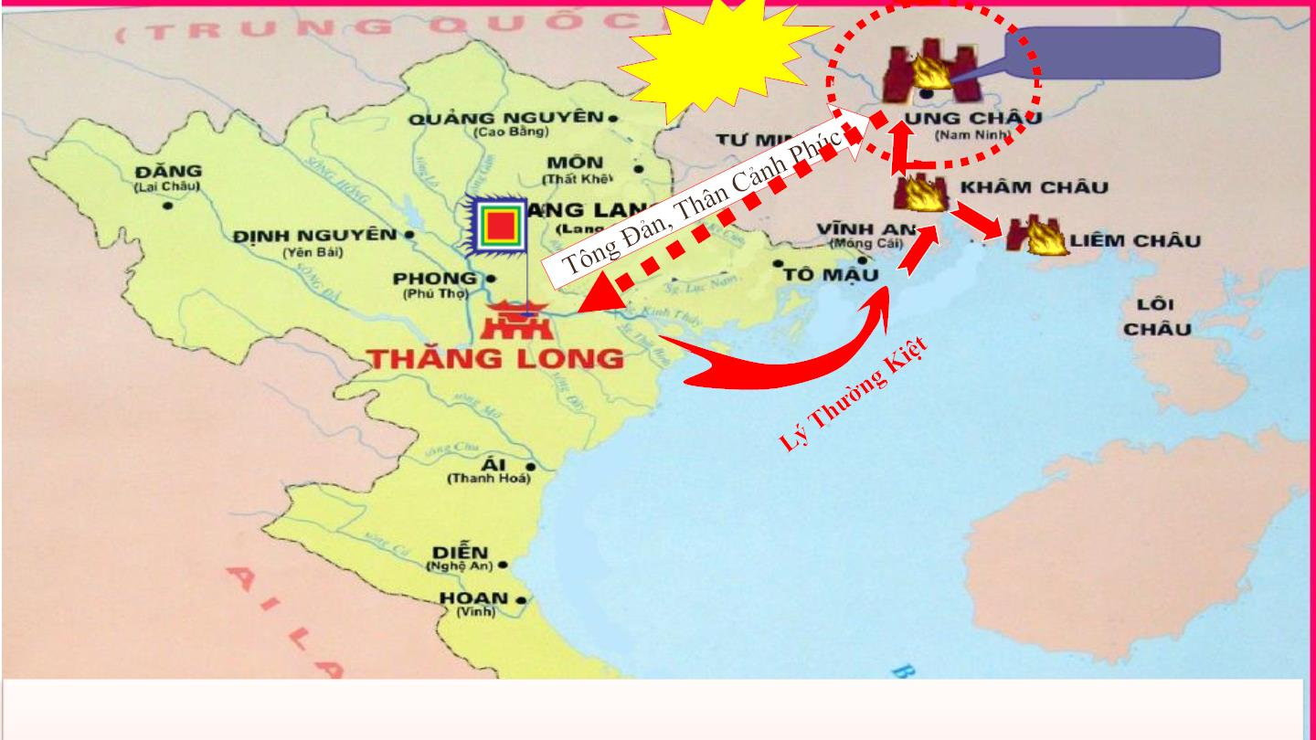
42 ngày
1/3/1076
30/12/1075
2/1/1076
10/1075
Lược đồ cuộc tiến công để tự vệ của Lý Thường Kiệt

Slide 20
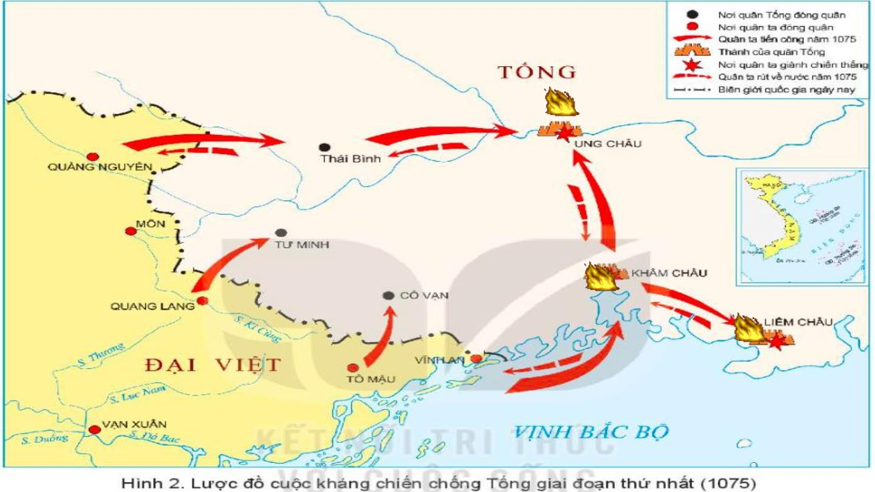

Slide 21
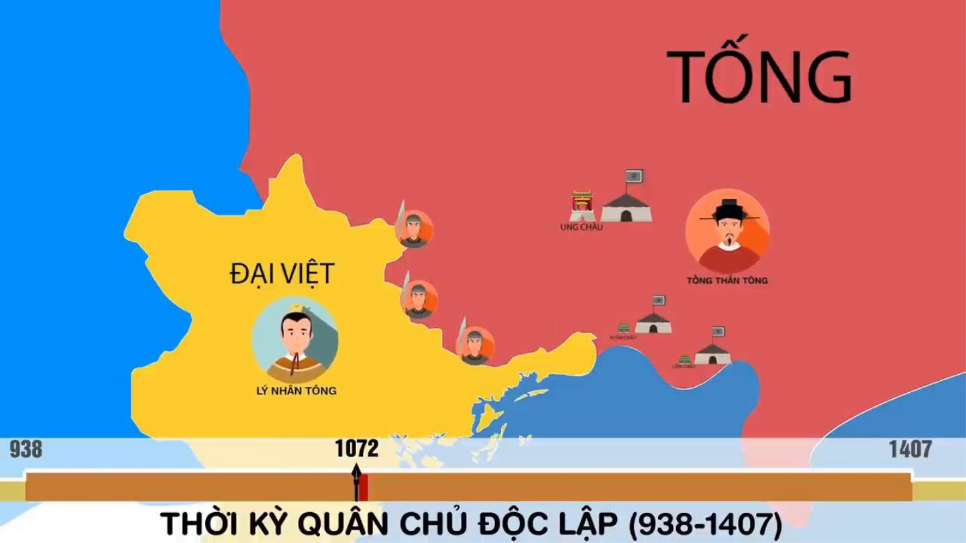

Slide 22
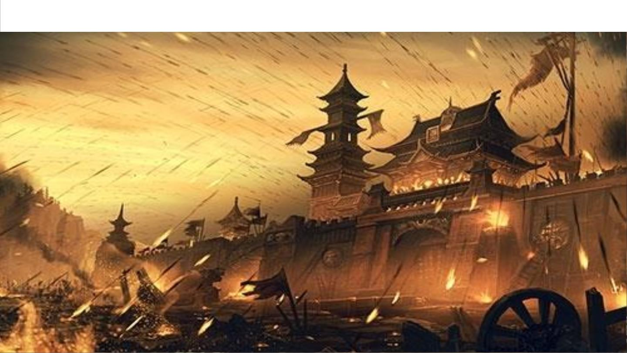
ẢnhꢀminhꢀhoạꢀcuộcꢀcôngꢀpháꢀthànhꢀcủaꢀLýꢀThườngꢀKiệtꢀ

Slide 23
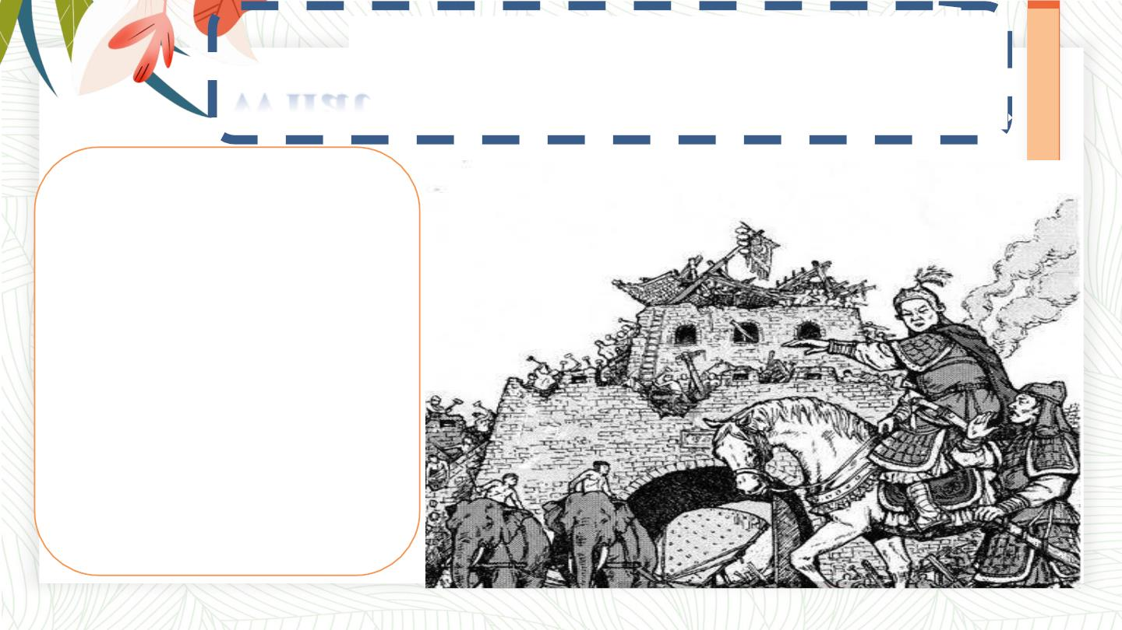
What
Ta đã đạt kết quả gì khi đánh
thành Ung Châu và Liêm Châu
Kết quả
Sauꢀ42ꢀngàyꢀchiếnꢀ
đấuꢀquânꢀLýꢀđãꢀhạꢀ
đượcꢀthànhꢀUngꢀ
Châuꢀ-ꢀcănꢀcứꢀ
mạnhꢀnhấtꢀcủaꢀ
quânꢀTống.

Slide 24
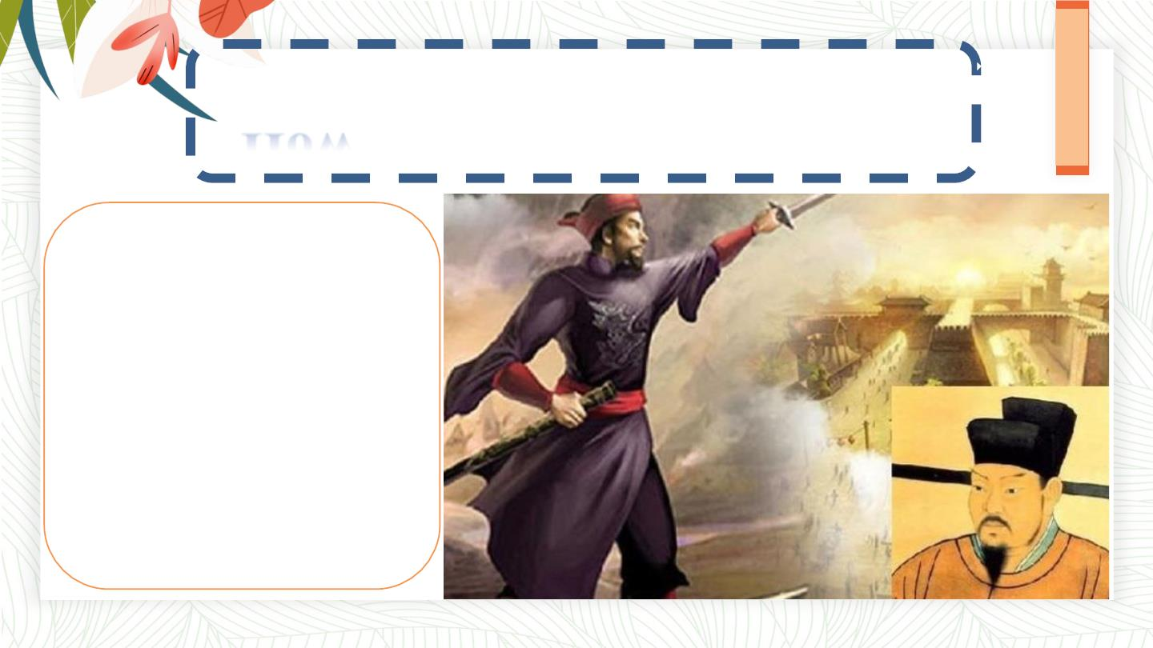
CuộcꢀtấnꢀcôngꢀvàoꢀđấtꢀTốngꢀcủaꢀ
nhàꢀLýꢀcóꢀýꢀnghĩaꢀgì?
How
LýꢀThườngꢀKiệtꢀtấnꢀ
côngꢀvàoꢀ3ꢀcănꢀcứꢀnàyꢀ
đểꢀlàmꢀchoꢀquânꢀTốngꢀ
gặpꢀkhóꢀkhănꢀvềꢀlươngꢀ
thựcꢀvàꢀkhíꢀgiới.ꢀ

Slide 25

BÀI 12: CUỘC KHÁNG CHIẾN CHỐNG QUÂN XÂM
LƯỢC TỐNG (1075 – 1077) (t1)
1. Cuộc kháng chiến chống Tống giai đoạn thứ nhất (năm 1075)
-ꢀ Từꢀ giữaꢀ thếꢀ kỉꢀ XI,ꢀ nhàꢀ Tốngꢀ gặpꢀ nhiềuꢀ khóꢀ khănꢀ chồngꢀ chất.ꢀ Đểꢀ giảiꢀ
quyếtꢀtìnhꢀtrạngꢀkhủngꢀhoảngꢀtrongꢀnướcꢀthìꢀvuaꢀTốngꢀđãꢀtiếnꢀhànhꢀxâmꢀ
lượcꢀĐạiꢀViệt.
-ꢀ Nhàꢀ Lýꢀ chủꢀ độngꢀ chuẩnꢀ bịꢀ đốiꢀ phó.ꢀ Tháiꢀ úyꢀ Lýꢀ Thườngꢀ Kiệtꢀ đãꢀ chủꢀ
độngꢀtấnꢀcôngꢀtrướcꢀnhằmꢀchặnꢀthếꢀmạnhꢀcủaꢀquânꢀđịch.

Slide 26

LUYỆN TẬP

Slide 27
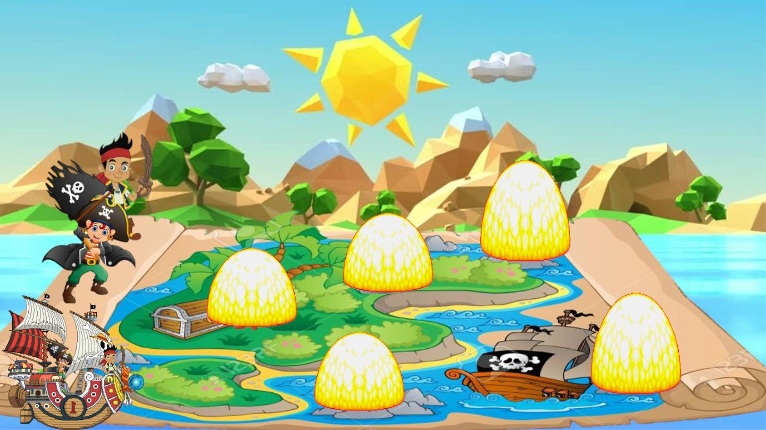

Slide 28

VẬN DỤNG

Slide 29
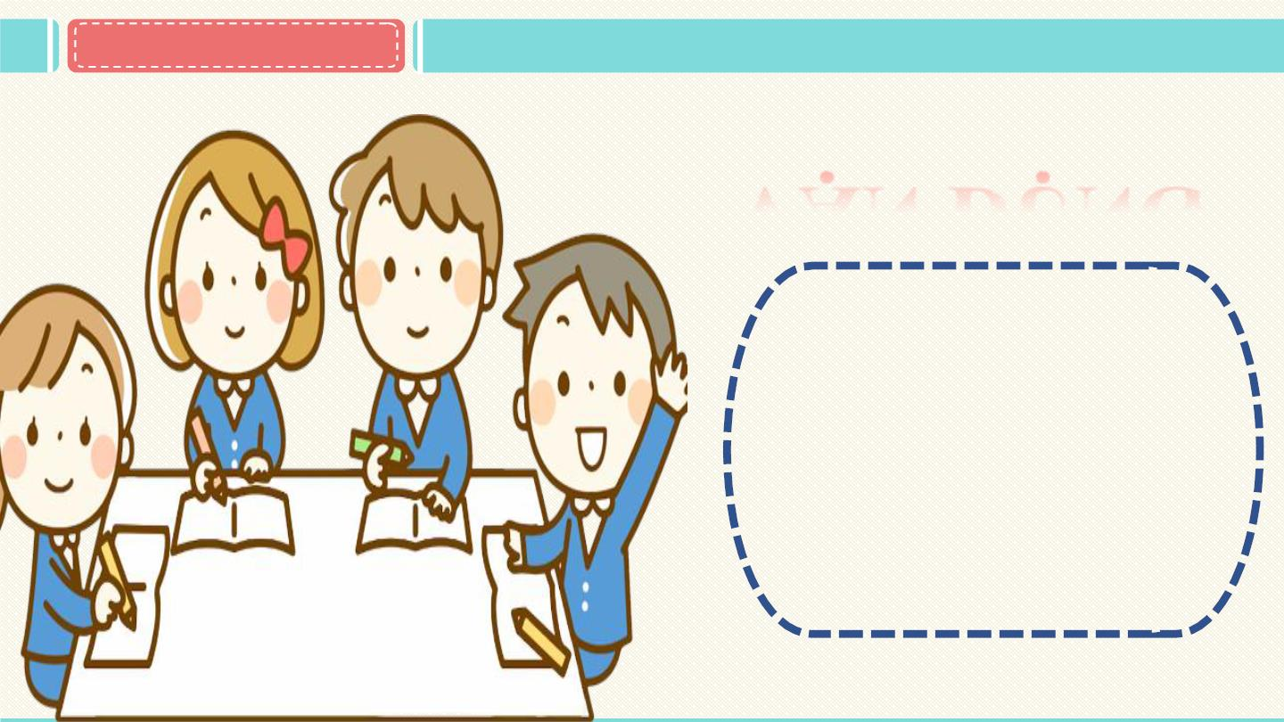
VẬN DỤNG
Sưuꢀtầmꢀmộtꢀsốꢀtưꢀliệuꢀ
giớiꢀthiệuꢀvềꢀ1ꢀtrongꢀtứꢀ
đạiꢀkimꢀkhíꢀraꢀđờiꢀtrongꢀ
thờiꢀkìꢀnày?

Slide 30


Slide 31
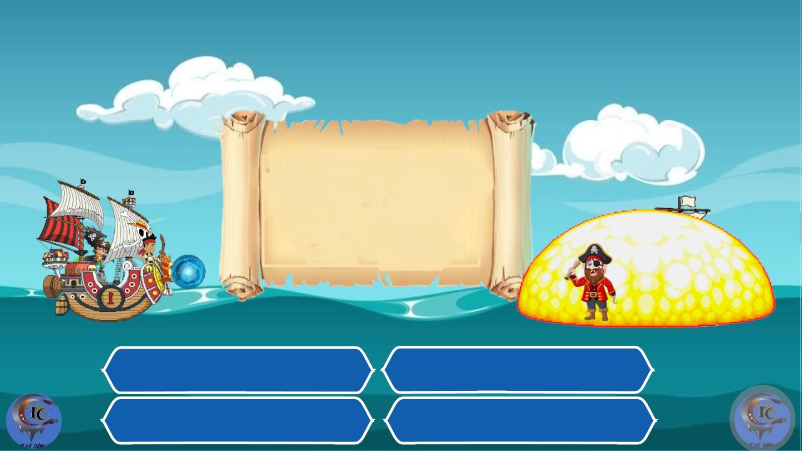
Aiꢀlàꢀngườiꢀlãnhꢀ
đạoꢀcuộcꢀkhángꢀ
chiếnꢀchốngꢀtống
A.
C.
Lê Lợi
B.
D.
Ngô Quyền
Lý Thường Kiệt
Nguyễn Huệ

Slide 32
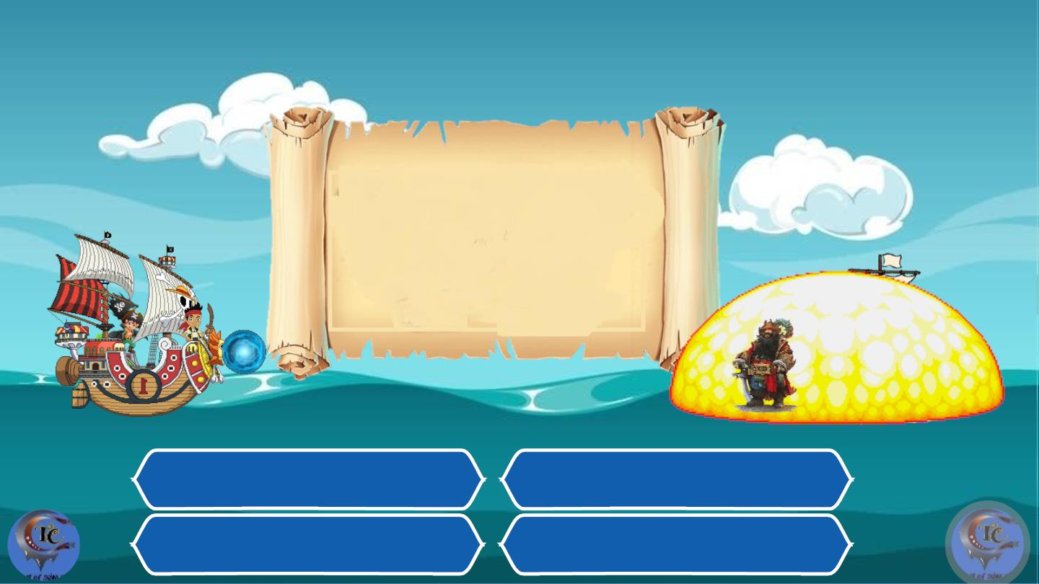
LýꢀThườngꢀKiệtꢀđãꢀ
dungꢀkếꢀsáchꢀgìꢀtrước
âmꢀmưuꢀxâmꢀlượcꢀcủ
nhàꢀTống?
A.
C.
Đắp đê
Đóng cọc
Tiên phát chế nhân
B.
Ngụ binh ư nông
D.

Slide 33
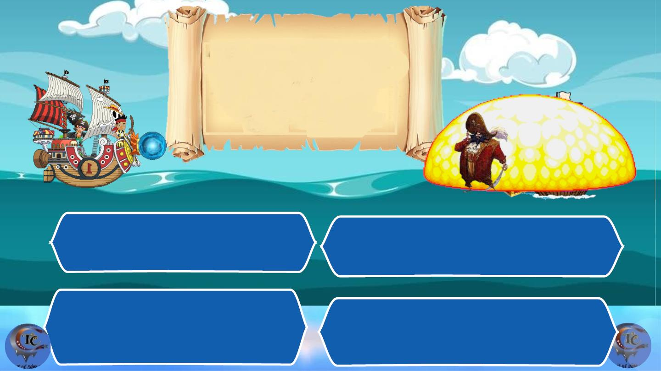
VìꢀsaoꢀnhàꢀTốngꢀlạ
muốnꢀđemꢀquânꢀ
xâmꢀlượcꢀĐạiꢀViệt
A.ꢀĐểꢀgiảiꢀquyếtꢀnhữngꢀ
B.ꢀDoꢀnhàꢀLýꢀkhôngꢀchấpꢀnhậnꢀ
tướcꢀvươngꢀcủaꢀnhàꢀTống
khóꢀkhănꢀtrongꢀnước
C.ꢀDoꢀsựꢀxúiꢀgiụcꢀcủaꢀ
Cham-pa
D.ꢀDoꢀgiaiꢀđoạnꢀnàyꢀnhàꢀTốngꢀ
hùngꢀmạnh

Slide 34
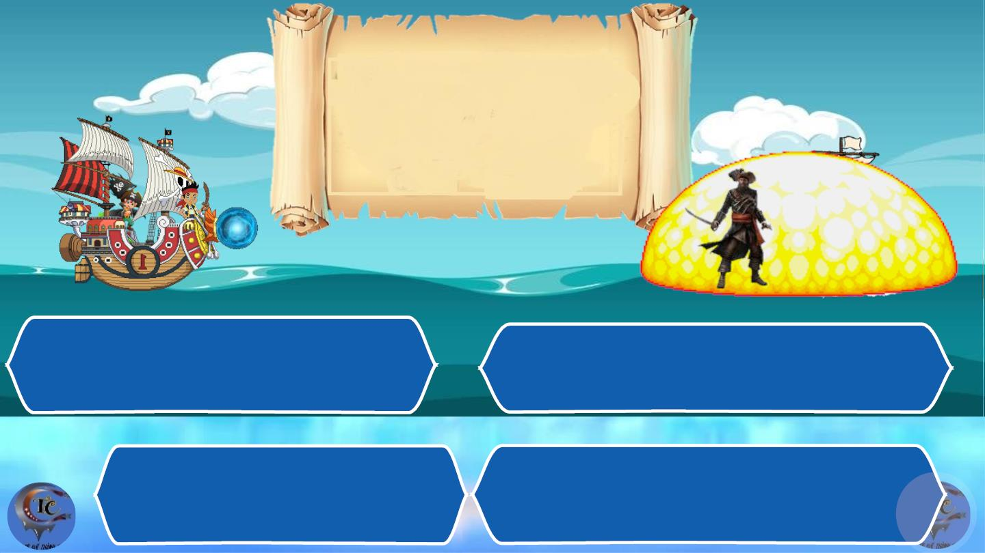
TênꢀthànhꢀmàꢀLýꢀ
ThườngꢀKiệtꢀđãꢀtiếnꢀ
đánhꢀđểꢀngănꢀchặcꢀsức
mạnhꢀcảuꢀquânꢀTống
A.ꢀCốꢀCung
B.ꢀVạnꢀLýꢀTrườngꢀThành
D.ꢀUngꢀChâu,ꢀLiêmꢀChâu
C.ꢀThànhꢀTrườngꢀAn

Slide 35
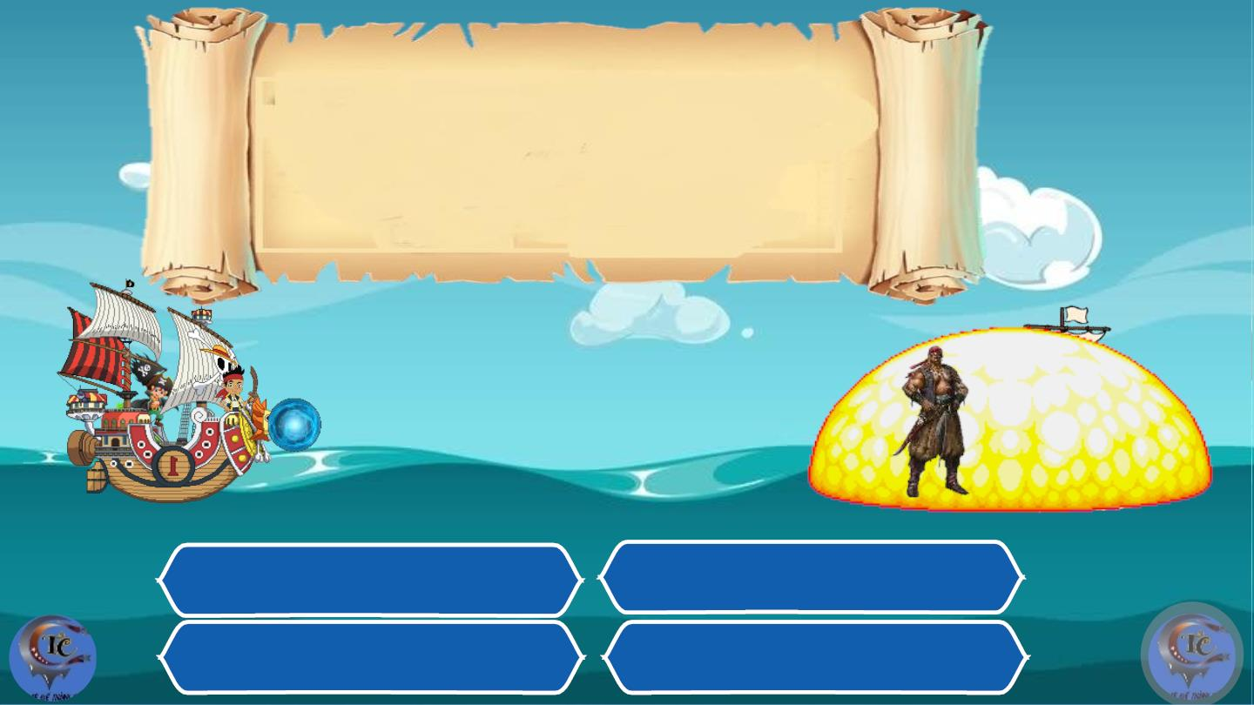
Trênꢀcơꢀsởꢀphânꢀtíchꢀdiễnꢀbiếnꢀcuộcꢀ
khángꢀchiếnꢀchốngꢀTốngꢀ(1075-
1077)ꢀemꢀhãyꢀchoꢀbiếtꢀtưꢀtư
xuyênꢀsuốtꢀcủaꢀnhàꢀLýꢀlàꢀ
A.
C.
Chủ động
Nhân đạo
B.
D.
Nhân văn
Bị động

Slide 36
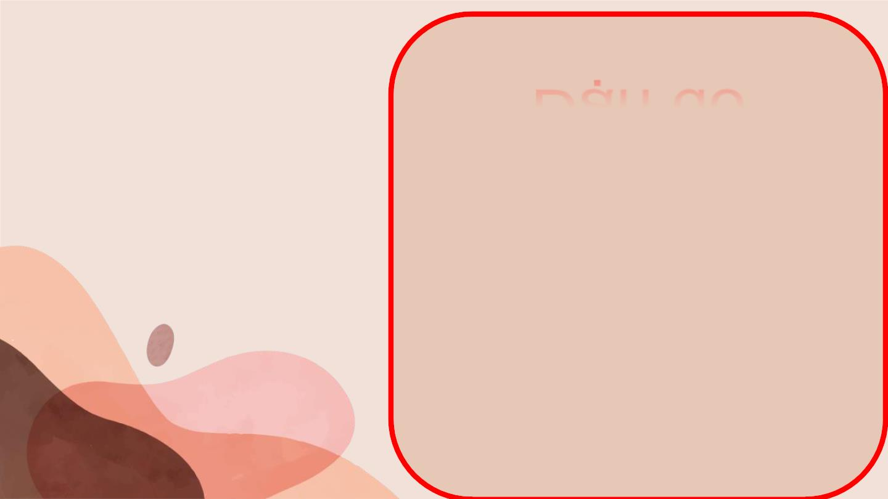
Thanks
Dặn dò
Họcꢀbàiꢀcũ,ꢀlàmꢀbàiꢀtậpꢀtrongꢀ
SGK
Chuẩnꢀbịꢀbàiꢀmới:

